Slide 1
Tworzenie bezpiecznego środowiska dla dzieci z alergiami w szkole. Edukacja rówieśników i przeciwdziałanie wykluczeniu dzieci z alergiami.
dr hab. n. med. Piotr Dąbrowiecki
Wojskowy Instytut Medyczny
Polskie Towarzystwo Alergologiczne
Polska Federacja Stowarzyszeń Chorych na astmę alergie i POChP

Slide 2
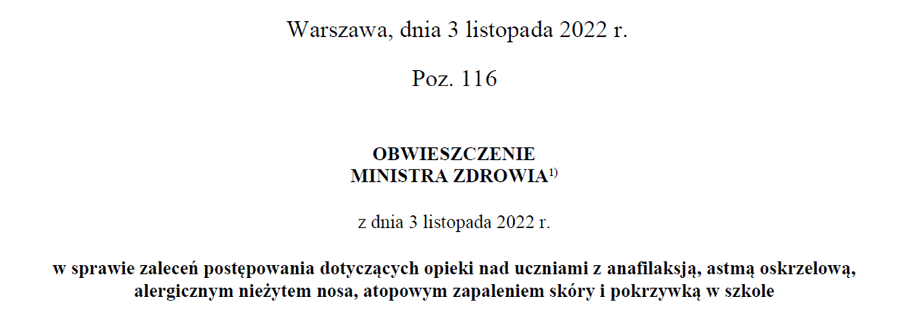
Tworzenie bezpiecznego środowiska dla dzieci z alergiami
1. Podstawy prawne i systemowe w Polsce
Wytyczne Ministra Zdrowia (opieka nad uczniem z alergią)
Kluczowym dokumentem są zalecenia opublikowane w Dzienniku Urzędowym Ministra Zdrowia (2022):
Opieka nad uczniem przewlekle chorym (w tym alergicznym) powinna być realizowana we współpracy z:
lekarzem POZ,
rodzicami,
dyrektorem i nauczycielami
Konieczne jest indywidualne ustalenie sposobu opieki i leczenia w szkole
Rodzic ma obowiązek przekazać informacje o stanie zdrowia dziecka i diecie
W sytuacji zagrożenia życia należy:
odizolować dziecko od alergenu,
wezwać pomoc,
podać adrenalinę (jeśli dostępna i są wskazania)
„należy odizolować ucznia od źródła alergenu” oraz
„podaj autowstrzykiwacz z adrenaliną”

Slide 3
Tworzenie bezpiecznego środowiska dla dzieci z alergiami
Nowelizacja ustawy o pierwszej pomocy (2025)
Przełomowa zmiana dotyczy ustawy o Państwowym Ratownictwie Medycznym (2025):
rozszerzono definicję pierwszej pomocy,
każdy świadek zdarzenia może podać lek znajdujący się przy poszkodowanym (np. adrenalinę, salbutamol)
nauczyciele mogą legalnie podać leki ratujące życie (np. adrenalinę, salbutamol)
👉 Cytat: „każdy świadek zdarzenia może podać lek będący przy poszkodowanym”
Dodatkowo:
zniesiono wymóg pisemnej zgody na podanie adrenaliny w nagłych przypadkach
wprowadzono obowiązek szkoleń z pierwszej pomocy dla pracowników szkoły
👉 To fundamentalna zmiana – wcześniej nauczyciele często obawiali się odpowiedzialności prawnej.

Slide 4
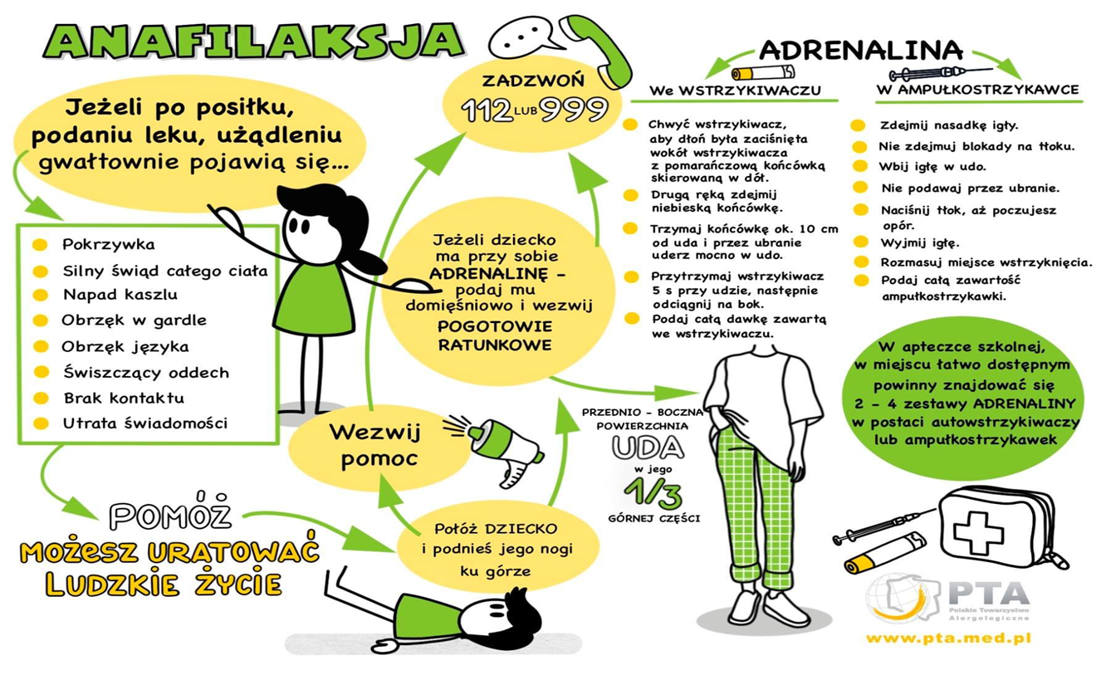
Tworzenie bezpiecznego środowiska dla dzieci z alergiami

Slide 5
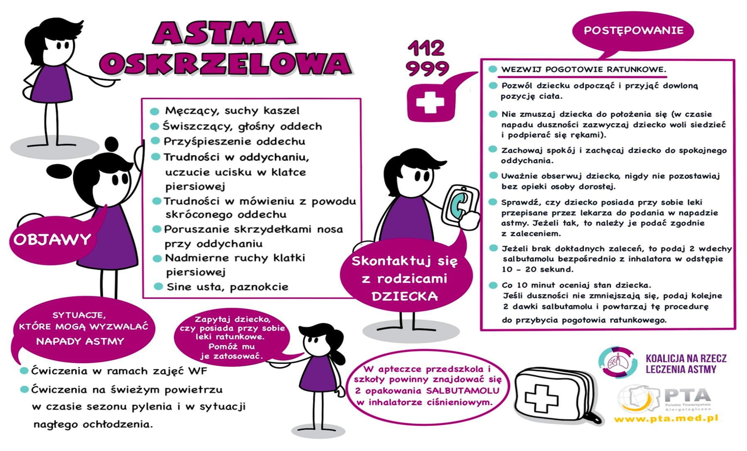
Tworzenie bezpiecznego środowiska dla dzieci z alergiami

Slide 6
Tworzenie bezpiecznego środowiska dla dzieci z alergiami
Organizacja środowiska szkolnego
Z punktu widzenia alergologa:
eliminacja alergenów (pokarmowych, wziewnych, kontaktowych),
kontrola diety (stołówka, wycieczki),
oznaczenie dziecka (np. karta alergika).
Z punktu widzenia pedagoga:
tworzenie klimatu akceptacji (zapobieganie wykluczeniu),
edukacja rówieśników,
indywidualizacja pracy z uczniem.

Slide 7
Tworzenie bezpiecznego środowiska dla dzieci z alergiami
Procedury szkolne
Szkoła powinna posiadać:
Indywidualny plan opieki nad uczniem
Procedurę postępowania w anafilaksji
Wyznaczone osoby przeszkolone do podania leków
Stałą współpracę z rodzicami
Zgodnie z wytycznymi:
sposób opieki musi być „dostosowany do stanu zdrowia ucznia”

Slide 8
Tworzenie bezpiecznego środowiska dla dzieci z alergiami
Kompetencje kadry
Po zmianach prawnych nauczyciel:
może podać lek ratujący życie,
powinien być przeszkolony z pierwszej pomocy,
odpowiada za szybką reakcję.
Z perspektywy pedagogiki:
jest to rozszerzenie roli nauczyciela o funkcję opiekuńczo-ratowniczą.

Slide 9
Tworzenie bezpiecznego środowiska dla dzieci z alergiami
Edukacja zdrowotna uczniów
MEN podkreśla konieczność:
nauki pierwszej pomocy,
budowania odpowiedzialności społecznej,
rozwijania kompetencji reagowania w sytuacjach kryzysowych

Slide 10
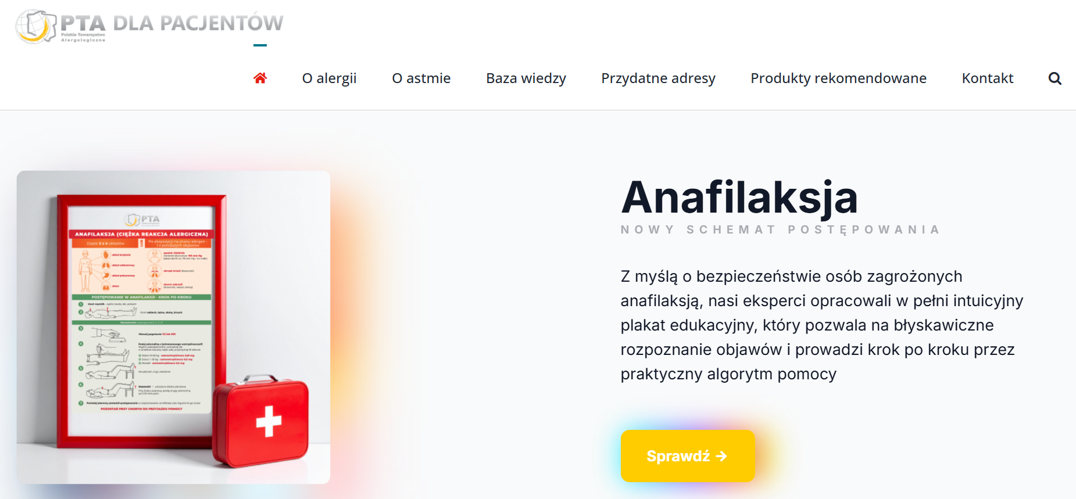
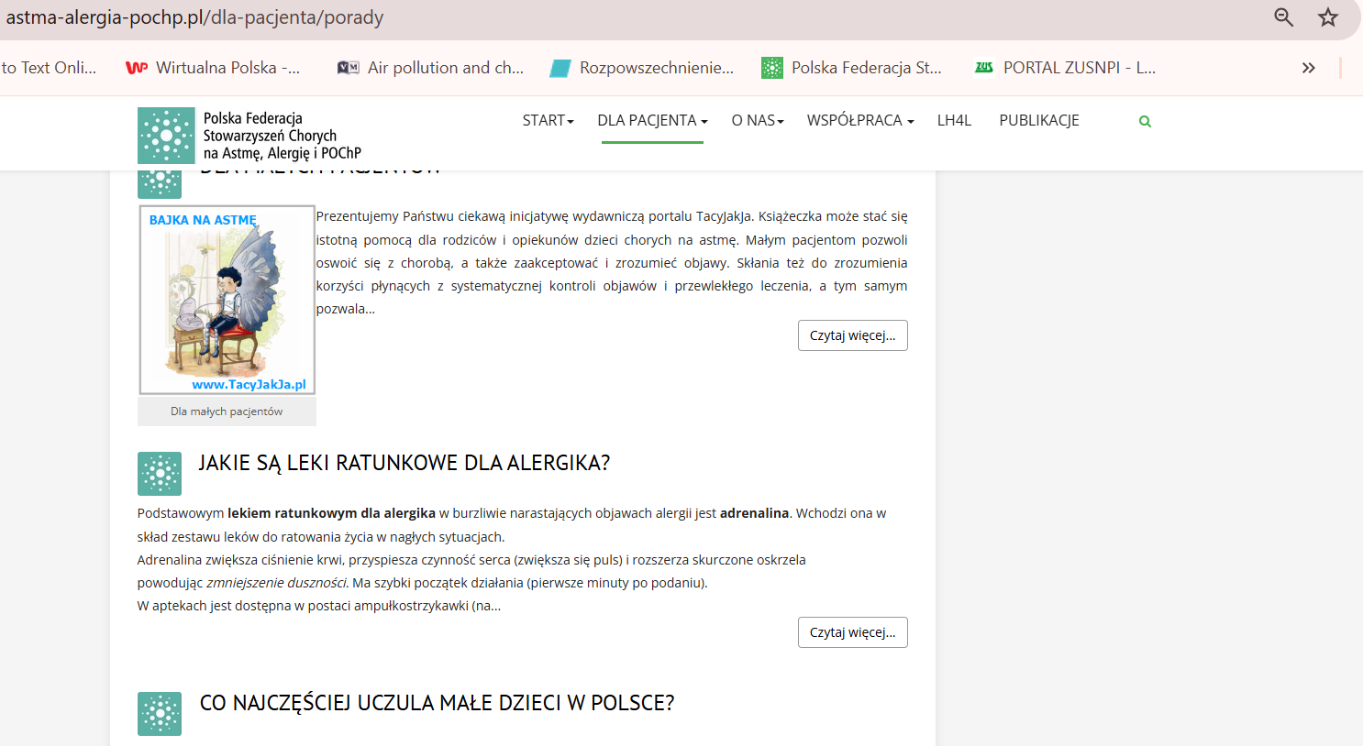

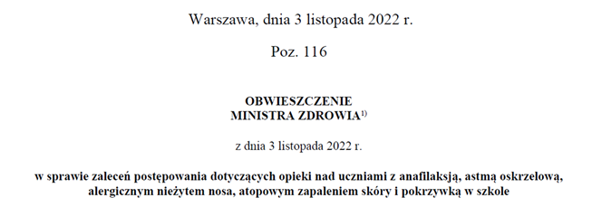
Edukacja rówieśników i przeciwdziałanie wykluczeniu dzieci z alergiami.
Edukacja zdrowotna (od września obowiązkowa !)
Tematy dotyczące astmy, alergii i anafilaksji wśród dzieci w szkole.

Slide 11

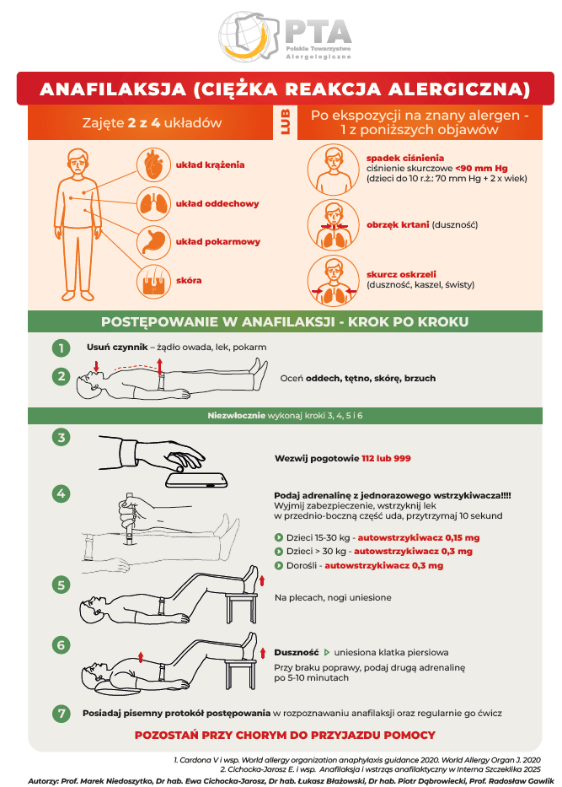

Edukacja rówieśników i przeciwdziałanie wykluczeniu dzieci z alergiami.

Slide 12

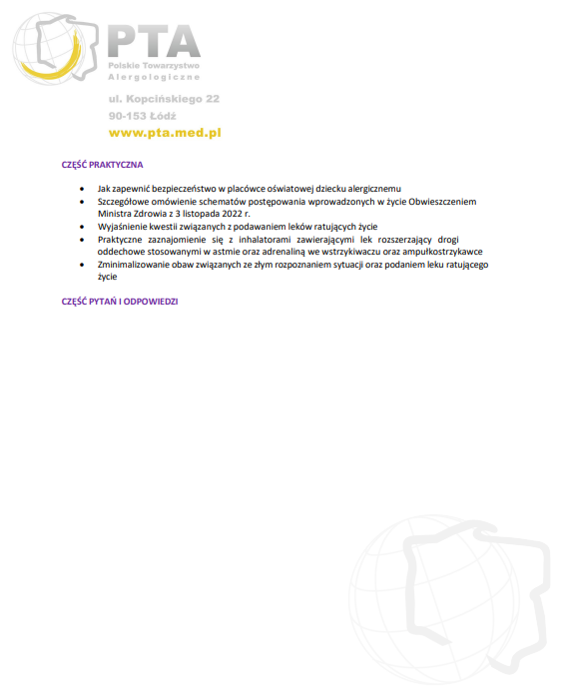
Tworzenie bezpiecznego środowiska dla dzieci z alergiami w szkole.

Slide 13
Tworzenie bezpiecznego środowiska dla dzieci z alergiami
Tworzenie bezpiecznego środowiska dla dzieci z alergiami wymaga:
1. Integracji prawa i praktyki
Nowelizacja ustawy o pierwszej pomocy znosi bariery prawne, ale wymaga wdrożenia w szkołach.
2. Profesjonalizacji kadry
Nauczyciel staje się:
edukatorem,
opiekunem,
pierwszym ratownikiem.
3. Systemowego podejścia
Bezpieczeństwo dziecka alergicznego to nie pojedyncze działanie,
lecz system procedur, edukacji i współpracy.

Slide 14
Tworzenie bezpiecznego środowiska dla dzieci z alergiami w szkole.
Dziękuję za uwagę
piotr.dabrowiecki@wp.pl

